Slide 1
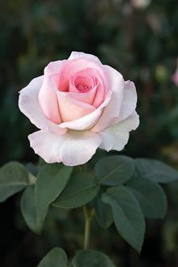
সবাইকে ফুলের শুভেচ্ছা

Slide 2
পরিচিতি
শিক্ষক পরিচিতি
পাঠ পরিচিতি
নামঃগৌতম কুমার
পদবীঃসহকারী শিক্ষক
কর্মস্থলঃচাংগইর সরকারি প্রাথমিক বিদ্যালয়,নন্দীগ্রাম,বগুড়া।
শ্রেনীঃ তৃতীয়
বিষয়ঃ প্রাথমিক বিজ্ঞান
পাঠঃজীব ও জর
পাঠাংশঃআমরা জেনেছি ------পারে না।
সময়ঃ ৪৫মিনিট

Slide 3
শিখনফলঃ ২.১.১-নিকট পরিবেশ পর্যবেক্ষণের মাধ্যমে জীব ও জড়ের তালিকা তৈরি করতে পারবে। ২.১.২-জীব ও জড় বস্তুর বৈশিষ্ট্য লিখতে পারবে। ২.১৪.৩-জীব ও জড় বস্তুর পার্থক্য করতে পারবে।

Slide 4
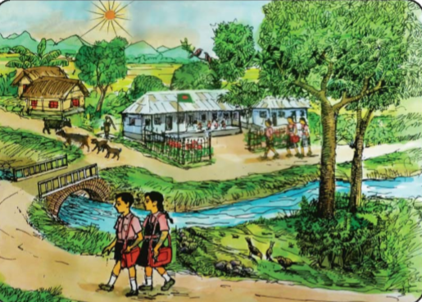
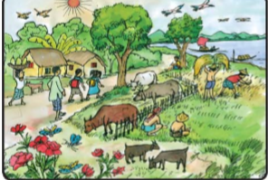
ছবিগুলো দেখো এবং চিন্তা করো।

Slide 5
আজকের পাঠের শিরোনাম
জীব ও জড়

Slide 6
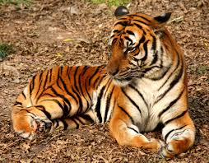
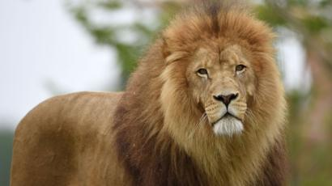
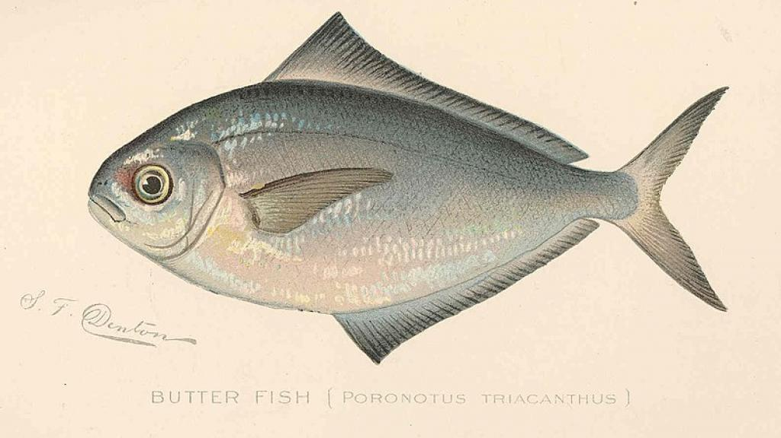
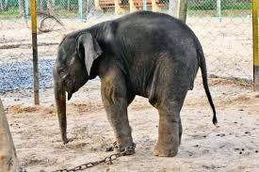
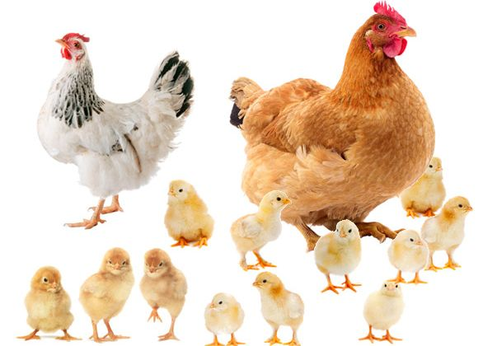
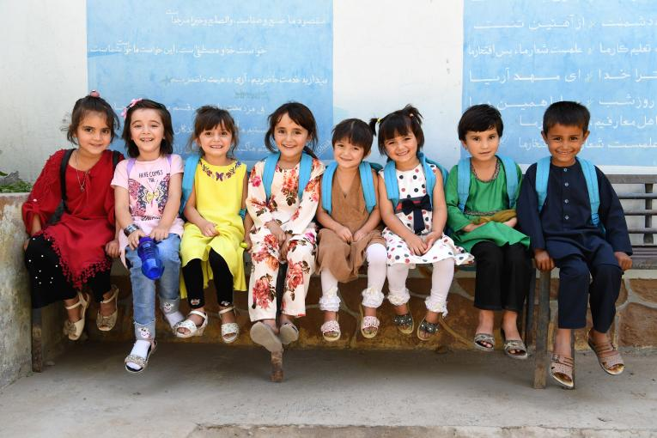
উপস্থাপন
জীবের ছবিঃ

Slide 7
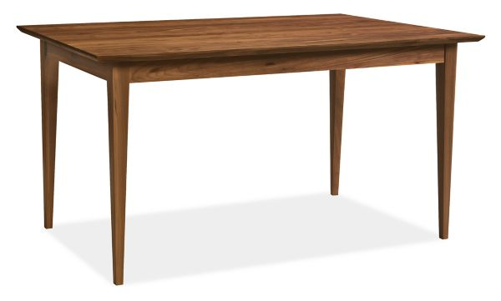
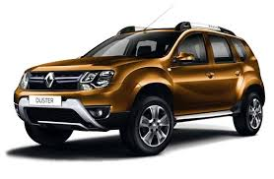
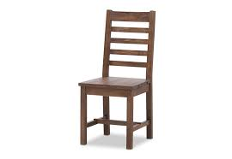
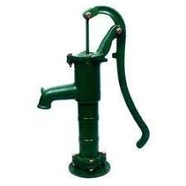
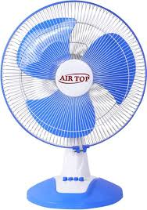
জড়ের ছবিঃ

Slide 8
জীব
পাখি
মানুষ
গরু
মাছ
গাছ
ছাগল

Slide 9
জড়
মাটি
বই
খাতা
পানি
ব্যাগ
কলম

Slide 10
প্রশ্নোত্তর আলোচনাঃ
জীব কি?
জড় কি?
জীবের ৩টি বৈশিষ্ট্য বলো।
জড়ের ৩টি বৈশিষ্ট্য বলো।

Slide 11
নিচের শব্দ গুলো দ্বারা ছকটি পূরণ করোঃ
মানুষ,গাছ,বেঞ্চ,পাহাড়, কুকুর,বই,জামা,বাঘ,মোবাইল,বিড়াল।
জীব | জড়

Slide 12
জীব | জড়
মানুষ | বেঞ্চ
গাছ | পাহাড়
কুকুর | বই
বাঘ | জামা
বিড়াল | মোবাইল

Slide 13
দলীয় কাজ
সবুজ দলঃ
প্রশ্নঃ জীব ও জড়ের ৩টি বৈশিষ্ট্য লিখ?
লাল দলঃ
প্রশ্নঃ জীবের ৩টি বৈশিষ্ট্য লিখ?
হলুদ দলঃ
প্রশ্নঃ জীব ও জড়ের ৩টি করে নাম লিখ?

Slide 14
মূল্যায়নঃ
প্রশ্নঃ পাঁচ করে জীব ও জড়ের নাম লিখ।
প্রশ্নঃ একটি করে জীব ও জড়ের বৈশিষ্ট্য লিখ।

Slide 15
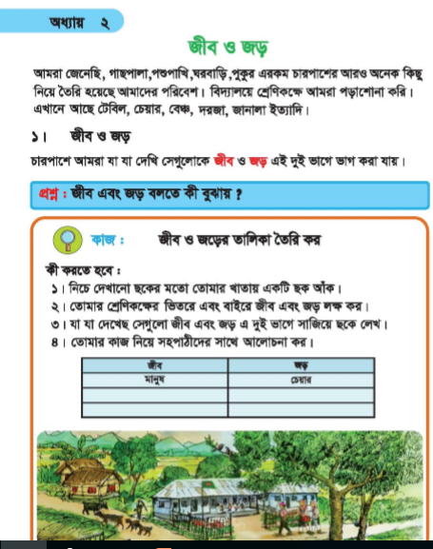
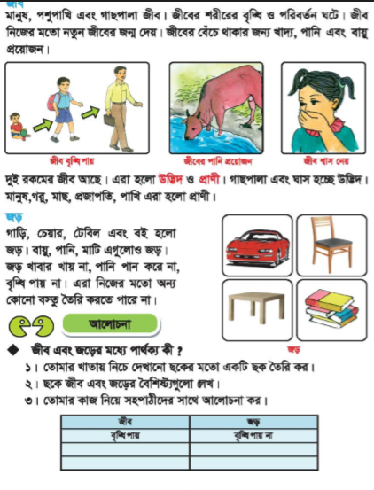
বই সংযোগ

Slide 16
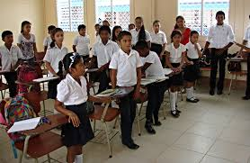
সবাইকে ধন্যবাদ

